Slide 1
靜思法髓妙蓮華序品
讀書會 導讀
頁數 P607-P638
導讀人:高明智師兄(法號:惟智)

Slide 2
靜思法髓妙蓮華-序品
第六章 彌勒啟疑問
一、文殊彌勒啟教傳法
二、生疑起信心念殷切
三、動靜疑悟意境深遠
四、一心觀佛樂求佛道
高明智(惟智)
2020年9月2日

Slide 3
第六章 彌勒啟疑問
現神變相甚希有，以何因緣有此瑞
彌勒隱明啟疑問，引眾疑生求法心
文殊多生親近佛，當問菩薩決眾疑
重頌偈文明此義，令眾立信欣樂法

Slide 4
第六章 彌勒啟疑問
現神變相甚希有，以何因緣有此瑞
彌勒隱明啟疑問，引眾疑生求法心
文殊多生親近佛，當問菩薩決眾疑
重頌偈文明此義，令眾立信欣樂法

Slide 5
經文
爾時，彌勒菩薩作是念：今者世尊現神變相，以何因緣而有此瑞？
今佛世尊入於三昧，是不可思議現希有事，當以問誰，誰能答者？

Slide 6
經文
復作此念：
是文殊師利法王之子，已曾親近供養過去無量諸佛，必應見此希有之相，我今當問。

Slide 7
經文
爾時，比丘、比丘尼、優婆塞、優婆夷及諸天、龍、鬼、神等咸作此念：是佛光明神通之相，今當問誰。

Slide 8
有人仍充滿疑問，無法體會佛陀現瑞相之意……
彌勒
疑念
爾時彌勒菩薩作是念(至)我今當問。
疑念
爾時比丘比丘尼（至）是佛光明神通之相，今當問誰。
大眾
疑念

Slide 9
法華
六瑞
說法瑞
地動瑞
雨華瑞
入定瑞
心喜瑞
放光瑞

Slide 10
法華六瑞
此六瑞相，也是十方三世諸佛要宣說《法華經》時，所必然示現的教化之相。

Slide 11
上人手扎
菩薩悲智互動，
當機啟教傳法，
一切法均能自在，
是稱為萬法之王。
《靜思法髓妙蓮華-序品》P.610

Slide 12
彌勒菩薩，雖然智慧具足，不過他的眾生緣尚未具足，成就自己智慧容易，要成就眾生的緣比較困難，需要時間，現在依佛經裡面所說，彌勒菩薩還在兜率天，菩薩訓練道場，在訓練將來要來人間。

Slide 13
彌勒菩薩都了解，知道佛陀他現在的內心心境，所現的這個相。
其實彌勒菩薩他無疑，只是現相要來找對機者；一個啟機者，要來找對機者。

Slide 14
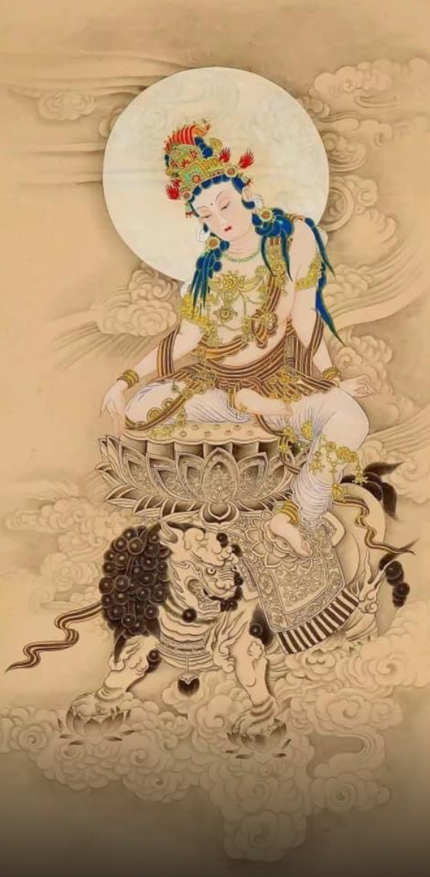
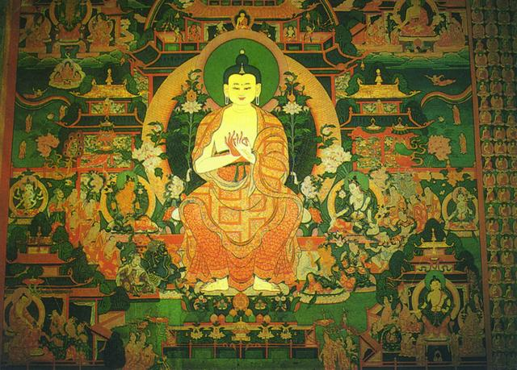
啟機者 彌勒菩薩
對機者 文殊菩薩

Slide 15
但為此經將欲宣布，饒益將來大眾，「特於此示現懷疑」之相，代替大家詢問能夠讓眾人相信的見證者─文殊菩薩。

Slide 16
佛陀將啟動整個妙法，所以文殊菩薩便透露佛陀「將說《妙法蓮華經》之一線消息」給大家知道。

Slide 17
現神變相
以往佛陀講經結束，大眾就作禮而退。
這次說完《無量義經》後，佛陀並未起座，而是寂靜地在入三昧「現神變相」。

Slide 18
「離言法華」表示即將演說中道─真空妙有會合的菩薩道。
使大眾提起敬重、虔誠與渴仰的心。
─尊重、認真、把握當下。

Slide 19
了解佛心，入佛境界
佛佛道同
每一尊佛在人間成佛，開始時都先講《華嚴經》。
接著為深入眾生的心，適應眾生的根機，以方便法，進入阿含、方等、般若諸時。

Slide 20
最後才顯示佛的本懷，講述真實法，所以一定要講法華。
講法華的形態、道場，必定有這六種瑞相，這就是佛佛道同。

Slide 21
上人手扎
菩薩悟得透徹 即知萬八千土
皆是本地風光 從此心光流出
彌勒慈氏啟問 文殊大智當答
《靜思法髓妙蓮華-序品》P.616

Slide 22
只要我們能與佛心會合，
萬八千土皆是本地風光。

Slide 23
只要我們能與佛心會合，
萬八千土皆是本地風光。
以佛心為己心
以師志為己志
靜寂清澄，志玄虛漠

Slide 24
若能「從此心光流出」…
佛陀的光芒能夠照到這麼廣、這麼直，豎窮三際——直的，能通過去、現在、未來，佛陀的智慧能夠這樣的透徹；甚至橫的，十方世界很普遍，佛陀的心性、智慧、光明能夠透徹到。

Slide 25
大會裡有已證果了徹的「無學」，也有尚未體會佛法、未達佛境的「有學」。
聚集在一個大會中，菩薩都能了解；初學的人還沒有辦法了解，境界還沒有到達的人，無法透徹，則發出疑惑
《靜思法髓妙蓮華-序品》P.618

Slide 26
有學—修正道以斷煩惱者。
無學—悟真理而斷煩惱，再無可修學者。

Slide 27
復有學無學二千人，內護聲聞比丘中無名大德眾也
凡聲聞等眾，修習戒定慧學未圓滿者為有學。
至進趣圓滿已證阿羅漢果，則為無學，以無須再學也。

Slide 28
彌勒慈氏啟問
文殊大智當答
其實無論何時何地，人人不都是「彌勒」？能代大眾問法；人人不也都是「文殊」，能替大家解釋佛法。

Slide 29
經文
爾時，彌勒菩薩欲自決疑。又觀四眾─比丘、比丘尼、優婆塞、優婆夷，及諸天、龍、鬼、神等眾會之心。

Slide 30
經文
而問文殊師利言：以何因緣而有此瑞─神通之相，放大光明，照於東方萬八千土，悉見彼佛國界莊嚴？

Slide 31
佛心之光遍照
佛陀的心光彷彿太陽，無處不照，除非遭到遮掩，如遠從蒙古或新疆等沙漠地區，隨風而來沙塵暴，導致天空灰濛濛的，令人無法看見太陽。

Slide 32
若能對佛法有透徹的了解，內心便如明鏡一般，能照見所有的山河大地。

Slide 33
眾生與凡夫也是如此，自無始以來，一念無明起，八萬四千煩惱門開，自性真如受到遮蔽。

Slide 34
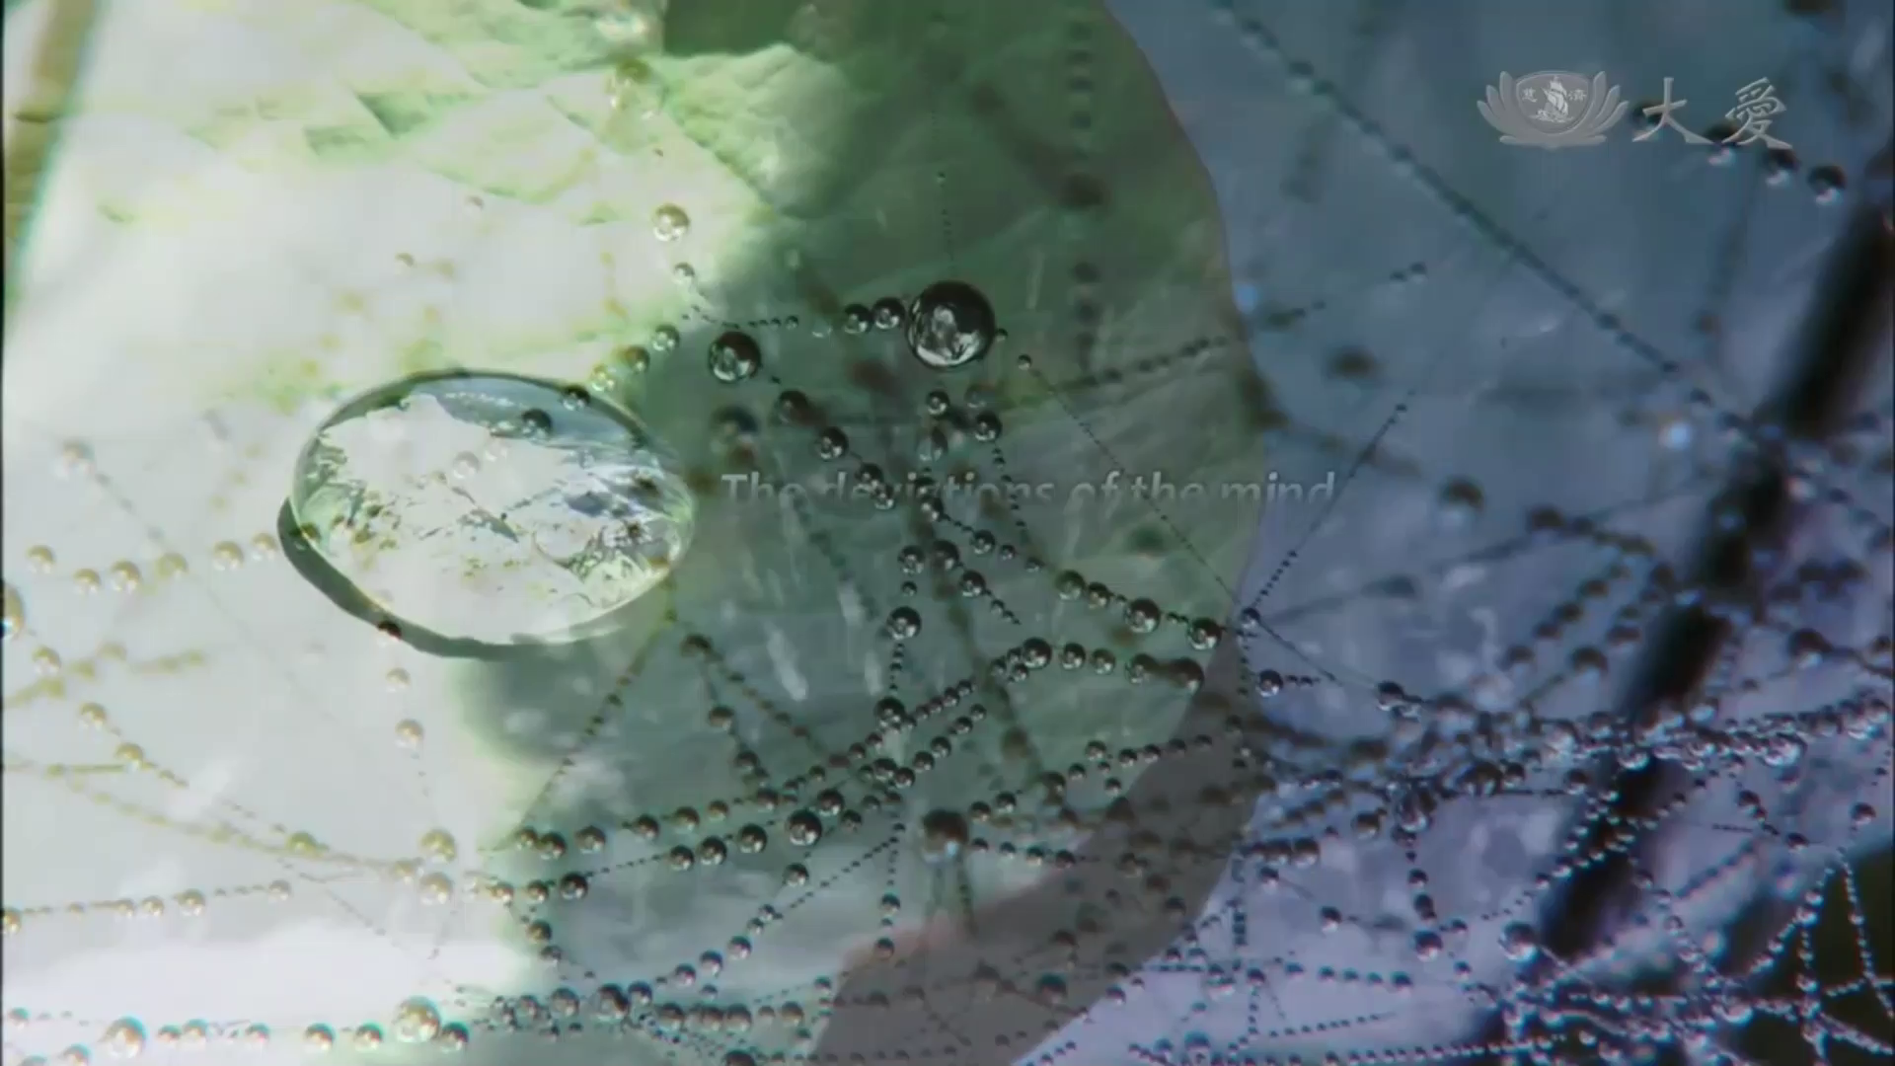
一切唯心造
影像連結：20140510《菩提心要》一切唯心造 - 八大人覺經淺釋

Slide 35
背覺合塵
凡夫在無始劫前，一念無明起，即「背覺合塵」。
─與原本具有的覺性背道而行，會合至紅塵滾滾的地方。
一旦落入無明，就無法再回頭。

Slide 36
為什麼會煩惱門開？
就是因為缺乏雨露，法水的滋潤。
我們應該把握因緣聽聞佛法，像一片乾旱的土地得遇雨露，讓種子能夠發芽生根。

Slide 37
聞法不間斷
南非國際志工團隊，一出門跨國關懷，路程近則幾百公里，遠至兩千公里以上，無論車程多漫長、疲憊，一定晨鐘聆聽上人開示。不管到哪裡，在什麼樣的場地，志工都恭敬淨心聞法。

Slide 38
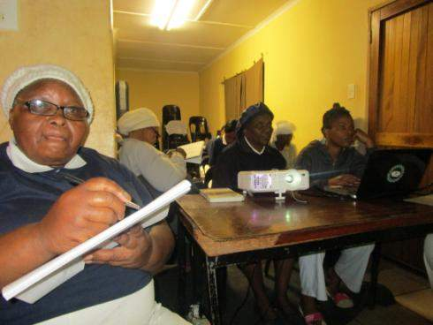
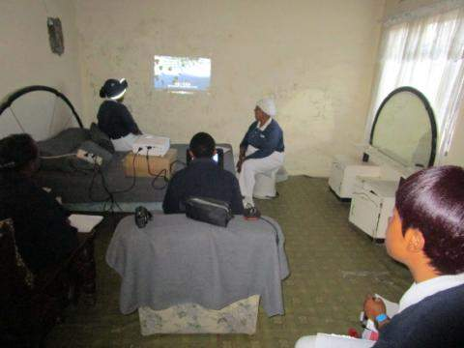
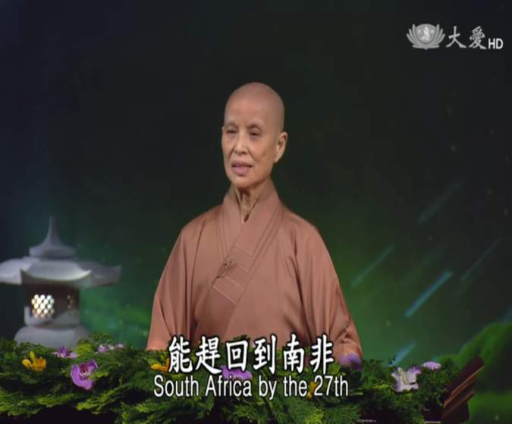
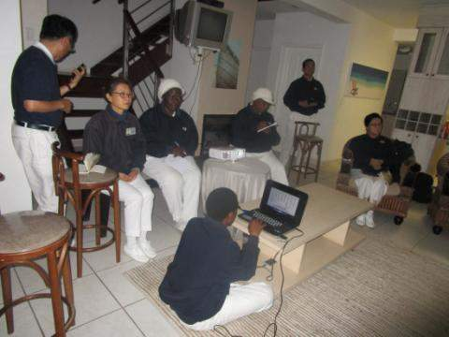
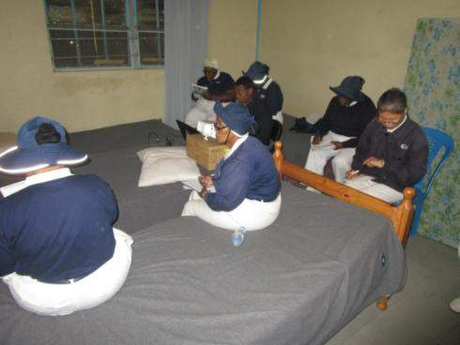
史瓦濟蘭
威廉王城
納米比亞
波札那

Slide 39
內心若缺乏道根，覺悟的菩提樹便無法生長，所以要不斷地接受法水滋潤，並且去除雜草般的煩惱，好好地守護覺性與道念，讓靈山道場永遠存在心頭，才能透徹佛法以達究竟的無學境界。

Slide 40
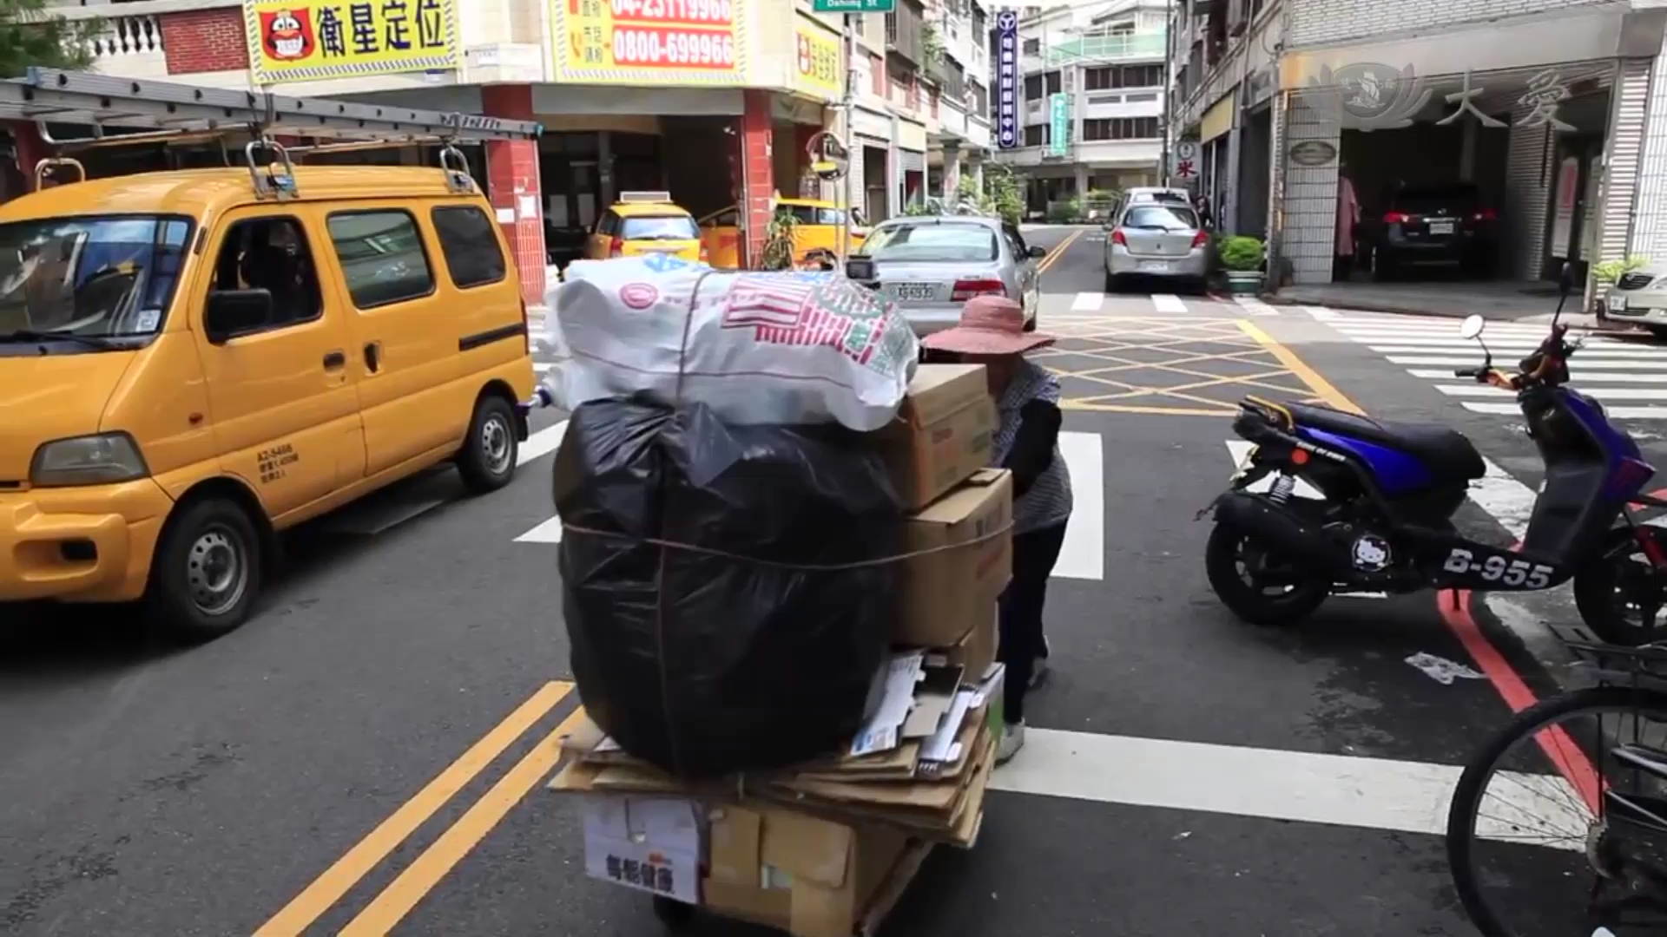
海妹撿寶趣─做到沒煩惱
影像連結：20141126草根菩提-海妹撿寶趣(剪輯)

Slide 41
入靜思惟
「心念常住入靜思惟」。靜思惟就是定，禪定叫做靜思惟。我們在做「環保定」，做環保做到全心法喜充滿，這就是入定了。入定，這真正是禪，翻譯過來叫做靜思惟，就是環保做到法喜充滿，入定了，叫做「入靜思惟」。所以我們要很用心來體會、來了解，這說不完的道理，請大家要很用心，很感恩環保菩薩。所以在法華會上，環保菩薩就是法華會上很重要的。(證嚴上人於藥王菩薩本事品開示)
20200823

Slide 42
上人手扎
隱明示暗權不知 正欲興起大教
向無疑中生疑 於無念中作念
無非鼓動人心 令他生疑起信念
《靜思法髓妙蓮華-序品》P.623

Slide 43
隱明示暗權不知
正欲興起大教
佛陀考慮到──
大家久聽其說法會感到疲憊，甚至升起懈怠心，減退精進心，因此以另一種形式宣講《法華經》，先示現瑞相以提升諸眾追求真實大法的心。

Slide 44
向無疑中生疑
輔佐佛陀在人間教化的彌勒菩薩，知道佛陀的心意而配合在定中啟機，蓄意表現與大家一樣「我也有疑」的隱明相。
因為有疑才有悟，無疑就無悟；心中若存疑，才會生起想了解的心而追問。

Slide 45
於無念中作念
有人會想：既然大家都還在等，我也一起等；只是配合大家，個己不會起尊重心。
必須讓隨緣的人因有疑惑而啟發他們的精進心。讓無疑地人啟疑心，無念的人作出一個心念。

Slide 46
無非鼓動人心
令他生疑起信念
在佛陀入定的這段時間，期待大家對其示現瑞相的境界，生起疑問與追求的心。

Slide 47
經文
「於是彌勒菩薩欲重宣此義，以偈問曰：」

Slide 48
彌勒菩薩選擇問答的對象，則是「智慧第一」的文殊菩薩
目的：要讓大眾徹底相信，佛陀即將宣講悲智雙運的妙法。有此難得因緣聞法的眾生，應該要生起稀有尊重之心加以把握。

Slide 49
上人手札
諸佛菩薩顯跡人間，
有本有跡，
有久來本具佛性。
近跡修學悲智，
近者應問，久者應答。
《靜思法髓妙蓮華-序品》P.626

Slide 50
諸佛菩薩為了讓眾生歸本：回歸本性一念真，所以要顯跡在人間。

Slide 51
佛性本就無生滅，但來到人間則示現生老病死—從降生到覺悟、說法；自幼年經中年、老年，直到示現無常，這一段生命歷程叫做「跡」
諸佛菩薩不斷地往返人間，顯示一生的修行事跡，如此一段一段、一生一生，都叫做顯跡。

Slide 52
有久來本具佛性
是指諸佛菩薩的佛性永住。

Slide 53
近跡修學悲智
過去生，無量劫前本已明覺，為了啓發眾生轉迷為悟，諸佛菩薩悲智雙運，以修行的過程示教。

Slide 54
近者應問，久者應答
後學對尚未透徹的事會詢問，若是絲毫都不了解，將不懂得如何問；有所了解才知道如何問，而且要尋找根機相當對機者應答。

Slide 55
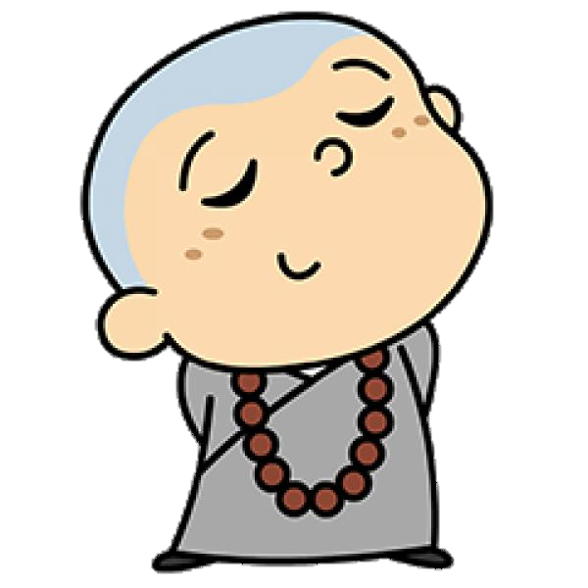
為何由彌勒菩薩
提問、文殊菩薩
應答？

Slide 56
因為……
彌勒菩薩是繼釋迦牟尼佛之後的成佛者。
文殊菩薩，不只是過去的龍種上尊王佛，也是七佛之師。文殊菩薩過去生也曾教導過未來成佛的八王子學法修道，可見其智慧之高，能解決大家的疑問。

Slide 57
二位菩薩互相對機問答，「文殊表大智，彌勒受唯識」，意思是唯有具足智慧，才能深入佛的境界；若沒有與佛同等的覺識，便無法體會其中所含的許多意義。

Slide 58
經文
「文殊師利，導師何故？眉間白毫，大光普照。雨曼陀羅、曼殊沙華，栴檀香風，悅可眾生。以是因緣，地皆嚴淨，而此世界，六種震動。時四部眾，咸皆歡喜，身意快然，得未曾有。」

Slide 59
佛陀眉間現白毫相光，普照萬八千土的寬廣世界，讓大眾都能將此光引入自心；由於人心不同，對於境界的感受也會產生不同的理解，所以「萬八千土」意指大家不同的心境。

Slide 60
「雨曼陀羅、曼殊沙華，栴檀香風，悅可眾生」。從佛陀身上散發的德香、道香，也讓大家感受到大地之香、樹木之香與心靈之香，於是紛紛生起歡喜心，想追求妙法。

Slide 61
「以是因緣，地皆嚴淨，而此世界，六種震動」。這是佛陀講經時情景。讀誦至此，是否感覺這些境界之美？那時候大家的心境多麼踴躍、歡喜，且這分歡喜真是「得未曾有」。

Slide 62
上人手札
世尊欲暢久遠之所護念本懷，
但自思惟，說法既久，
慮不尊重，故現種種瑞相。
《靜思法髓妙蓮華-序品》P.634

Slide 63
佛陀為眾生現相修行，成正覺後的首要，就是希望眾生都能了徹宇宙萬物的真諦；然而凡夫卻難以了解，於是佛觀機逗教，宣講方便法，將真實法隠藏於心而不漏失，可見佛必定要「久遠之所護念」，始終保護著這念清淨覺性。

Slide 64
佛陀護念本懷四十餘年後，說正法的時機和眾生的根機皆已成熟，此時佛陀才開始要暢演大教，述其本懷。

Slide 65
此時儘管佛陀非常歡喜卻仍思惟：長久以來都是應世間法為世人說教，如今要轉為宣講真實的道理，該如何收攝、連接過去的「權」—方便法

Slide 66
感恩
祝福您
平安吉祥，福慧增長

